Slide 1

NHIỆT LIỆT
CHÀO MỪNG CÁC THẦY CÔ GIÁO
VỀ DỰ CHUYÊN ĐỀ
TẬP LÀM VĂN LỚP 4C
GV: Hoàng Thị Ánh Tuyết
Trường Tiểu học Phúc Đồng

Slide 2
ÔN BÀI CŨ:
*Khi tả ngoại hình nhân vật, cần chú ý tả những gì? Lấy ví dụ về cách tả ngoại hình nhân vật ông lão trong truyện “Người ăn xin”.

Slide 3
ÔN BÀI CŨ:
* Tả ngoại hình nhân vật trong bài văn kể chuyện có tác dụng gì?

Slide 4


Slide 5
I. Nhận xét
1. Tìm những câu ghi lại lời nói và ý nghĩ của cậu bé trong truyện “Người ăn xin.”
2. Lời nói và ý nghĩ của cậu bé nói lên điều gì về cậu?

Slide 6

1.Câu ghi lại lời nói cậu bé:
- Ông đừng giận cháu, cháu không có gì để cho ông cả.
Những câu ghi lại ý nghĩ của cậu bé:
+ Chao ôi! Cảnh nghèo đói đã gặm nát con người đau khổ kia thành xấu xí biết nhường nào.
+ Khi ấy, tôi chợt hiểu rằng: cả tôi nữa, tôi cũng vừa nhận được chút gì của ông lão.
2. Lời nói và ý nghĩ của cậu bé cho thấy:
Cậu là một người nhân hậu, giàu lòng thương
người, tốt bụng, biết cảm thông với ông lão.
Notes:
Sau bài 1,2: Nhận xét gì về tính cách của cậu bé trong truyện? => Rút ra phần ghi nhớ thứ nhất để thu gọn thời gian hơn và đỡ lặp lại khi rút ra kết luận!!

Slide 7
1)BS: Tính cách cậu bé? Ghi nhớ phần 1.
*** RÚT KINH NGHIỆM:
+ Bài chưa hoàn thành, dạy thành 45 phút HS cũng không viết xong.
Phần NX: 1,2 nên rút ra luôn kết luận 1.
Bài 3: rút ra kết luận 2=> nên cho HS thảo luận bài 3, đưa ra câu hỏi định hướng=>Kết luận: có mấy cách dẫn lời nhân vật=> Đọc ghi nhớ!
Quay lại bài 1 để nhận biết Lời dẫn trực tiếp và lời dẫn gián tiếp.
**** nên cho thêm trường hợp dùng dấu ngoặc kép.( VD: Bài văn bị điểm không)
Cho HS viết trước cả hai bài để chữa kịp. HS vài phút phải chiếu bài cho HS NH và rút ra KL. Làm bài 3. => Chốt lại kiến thức
*** sự cố máy chiếu đen màn hình: Nên photo ra giấy để dùng máy chiếu

Slide 8
3. Lời nói và ý nghĩ của ông lão ăn xin trong hai cách kể sau đây có gì khác nhau?
- Cháu ơi, cảm ơn cháu! Như vậy là cháu đã cho lão rồi.- Ông lão nói bằng giọng khản đặc.
Bằng giọng khản đặc, ông lão cảm ơn tôi và nói rằng như vậy là tôi đã cho ông rồi.

Slide 9

3. Lời nói và ý nghĩ của ông lão ăn xin trong hai cách
kể khác nhau là:
a) - Cháu ơi, cảm ơn cháu! Như vậy là cháu đã cho lão rồi.- Ông lão nói bằng giọng khản đặc.
*Cách 1: Tác giả kể nguyên văn lời của ông lão, các từ xưng hô của chính ông lão với cậu bé. (cháu- lão)
Dẫn lời trực tiếp
b) Bằng giọng khản đặc, ông lão cảm ơn tôi và nói rằng như vậy là tôi đã cho ông rồi.
*Cách 2: Tác giả (nhân vật xưng tôi) thuật lại lời của ông lão nói với mình, người kể xưng tôi, gọi người ăn xin là ông lão.
Dẫn lời gián tiếp

Slide 10
II. Ghi nhớ:
1.Trong bài văn kể chuyện, nhiều khi ta phải kể lại lời nói và ý nghĩ của nhân vật. Lời nói và ý nghĩ cũng nói lên tính cách nhân vật và ý nghĩa câu chuyện.
2. Có hai cách kể lại lời nói và ý nghĩ của nhân vật:
- Kể nguyên văn (lời dẫn trực tiếp).
- Kể bằng lời của người kể chuyện (lời dẫn gián tiếp).

Slide 11

1. Câu ghi lại lời nói cậu bé: - Ông đừng giận cháu, cháu không có gì để cho ông cả.
Những câu ghi lại ý nghĩ của cậu bé:
+ Chao ôi! Cảnh nghèo đói đã gặm nát con người đau khổ kia thành xấu xí biết nhường nào.
+ Khi ấy, tôi chợt hiểu rằng: cả tôi nữa, tôi cũng vừa nhận được chút gì của ông lão.
Dẫn lời trực tiếp
Dẫn lời trực tiếp
Dẫn lời gián tiếp

Slide 12

III. Luyện tập

Slide 13
1.Tìm lời dẫn trực tiếp và lời dẫn gián tiếp trong đoạn văn sau:
Ba cậu bé rủ nhau vào rừng. Vì mải chơi nên các cậu về khá muộn. Ba cậu bàn với nhau xem nên nói thế nào để bố mẹ khỏi mắng. Cậu bé thứ nhất định nói dối là bị chó sói đuổi.
Cậu thứ hai bảo:
- Còn tớ, tớ sẽ nói là đang đi thì gặp ông ngoại.
- Theo tớ, tốt nhất là chúng mình nhận lỗi với bố mẹ.- Cậu thứ ba bàn.
DẤU HIỆU NHẬN BIẾT:
- Lời dẫn trực tiếp là một câu trọn vẹn hay một đoạn văn được đặt sau dấu hai chấm phối hợp với dấu gạch ngang đầu dòng hoặc phối hợp với dấu ngoặc kép.
- Lời dẫn gián tiếp đứng sau các từ nối: rằng, là, (và dấu hai chấm.)

Slide 14

Bài 2. Chuyển lời dẫn gián tiếp trong đoạn văn sau thành lời dẫn trực tiếp:
Vua nhìn thấy những miếng trầu têm rất khéo bèn hỏi bà hàng nước xem trầu đó ai têm. Bà lão bảo chính tay bà têm. Vua gặng hỏi mãi, bà lão đành nói thật là con gái bà têm.
Truyện Tấm Cám

Slide 15
Lời dẫn gián tiếp
Vua nhìn thấy những miếng trầu têm
rất khéo bèn hỏi bà hàng nước xem
trầu đó ai têm.
Bà lão bảo chính tay bà têm.
Vua gặng hỏi mãi, bà lão đành nói
thật là con gái bà têm.
Lời dẫn trực tiếp
Vua nhìn thấy những miêng trầu têm rất khéo bèn hỏi bà hàng nước:
- Xin cụ cho biết ai đã têm trầu này!
Bà lão bảo:
- Tâu bệ hạ, trầu do chính già têm đấy ạ!
Nhà vua không tin, gặng hỏi mãi, bà lão đành nói thật :
- Thưa, đó là trầu do con gái già têm!
Muốn chuyển lời dẫn gián tiếp thành trực tiếp thì phải nắm vững đó là lời nói của ai, nói với ai. Khi chuyển:
- Phải thay đổi lời xưng hô.
- Phải đặt lời nói trực tiếp sau dấu hai chấm, phối hợp dấu ngoặc kép hoặc đặt sau dấu hai chấm, xuống dòng, gạch đầu dòng.

Slide 16
Bài 3: Chuyển lời dẫn trực tiếp trong đoạn văn sau thành lời dẫn gián tiếp:
Bác thợ hỏi Hòe:
- Cháu có thích làm thợ xây không?
Hòe đáp:
- Cháu thích lắm!

Slide 17
Lời dẫn trực tiếp | Lời dẫn gián tiếp
Bác thợ hỏi Hòe: - Cháu có thích làm thợ xây không? Hòe đáp: - Cháu thích lắm!

Slide 18
Lời dẫn trực tiếp | Lời dẫn gián tiếp
Bác thợ hỏi Hòe: - Cháu có thích làm thợ xây không? Hòe đáp: - Cháu thích lắm! | Bác thợ hỏi Hòe là cậu ấy có thích làm thợ xây không. Hòe đáp rằng Hòe thích lắm.
Muốn chuyển lời dẫn trực tiếp thành lời dẫn gián tiếp thì phải nắm vững đó là lời của ai, nói với ai.
Khi chuyển:
+ Phải thay đổi lời xưng hô.
+ Bỏ dấu gạch đầu dòng, gộp lời kể chuyện và lời nói của nhân vật.

Slide 20
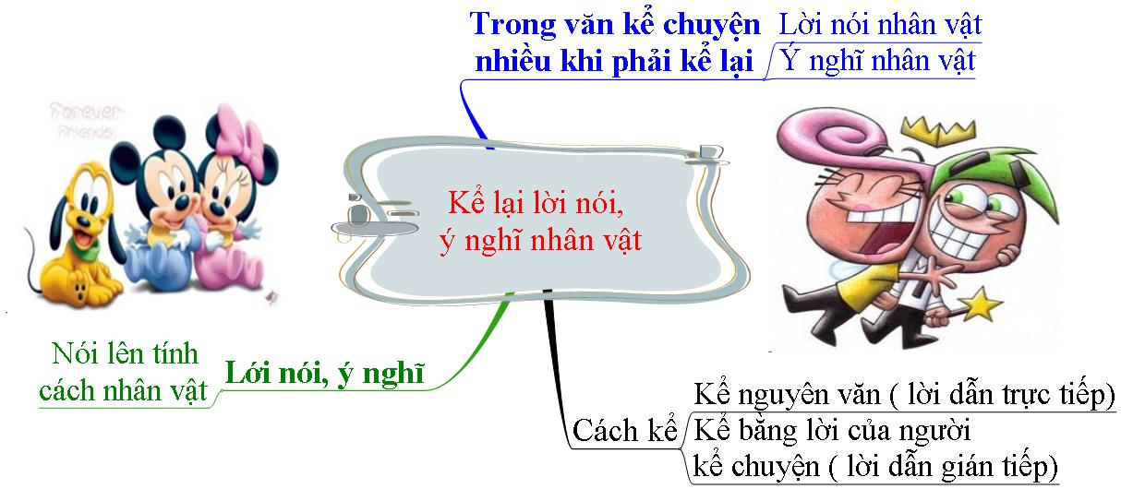
Lời nói, ý nghĩ
Ý nghĩa câu chuyện

Slide 21
Ví dụ: Về một tình huống trong lớp:
Hai bạn Lê và Hà ngồi cạnh nhau.
Lê trách Hà đè tay lên vở, làm quăn vở của Lê.
Hà vội nói: “Mình xin lỗi. Mình không cố ý.”
(Dẫn lời nói gián tiếp của Lê)
(Dẫn lời nói trực tiếp của Hà)

Slide 22



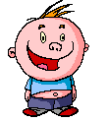
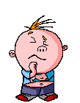
Chúc các thầy cô mạnh khỏe!
Chúc các em học tốt!

